Slide 1
Сингапурские технологии в образовательном процессе
В презентации в правом нижнем углу приложены сканы страниц доклада
ГБПОУ «БПТ»
Выполнил преподаватель спец.дисциплин Верещагина С.А.

Slide 2

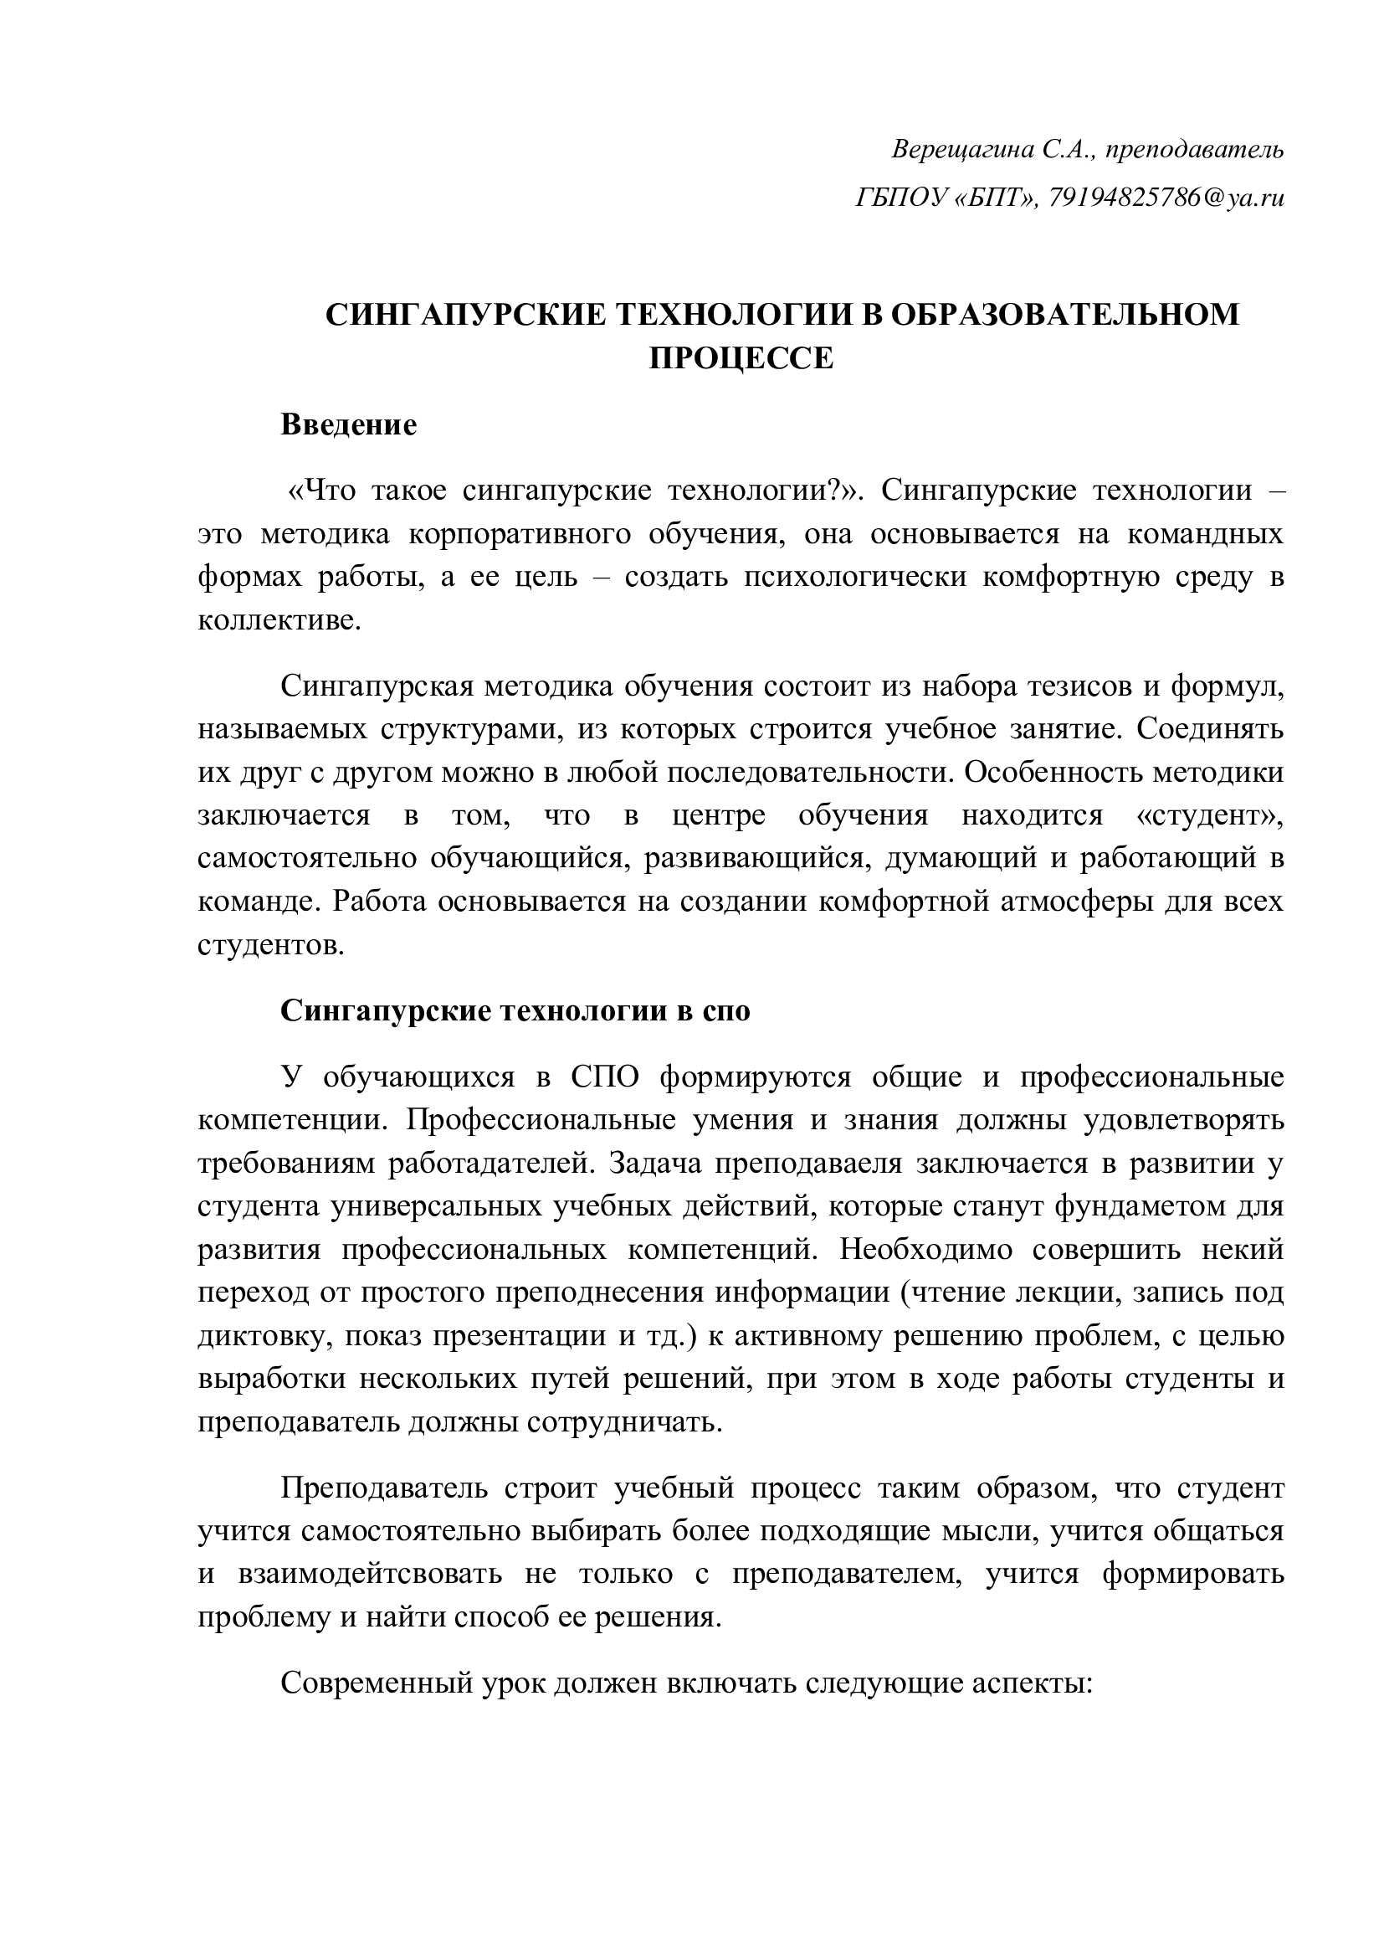
Что такое сингапурские технологии?
Это методика корпоративного обучения, основанная на командных формах работы.

Slide 3
Некоторые структуры сингапурской методики
МЭНЭДЖ МЭТ
ХАЙ ФАЙВ
КЛОК БАДДИС
ТЭЙК ОФ – ТАЧ ДАУН
ДЖОТ ТОТС
Всего 250 структур

Slide 4
Этапы современного урока
Активное целеполагание
Обеспечение развивающего характера образования
Формирование положительной мотивации
Индивидуальный подход
Рефлексия

Slide 5
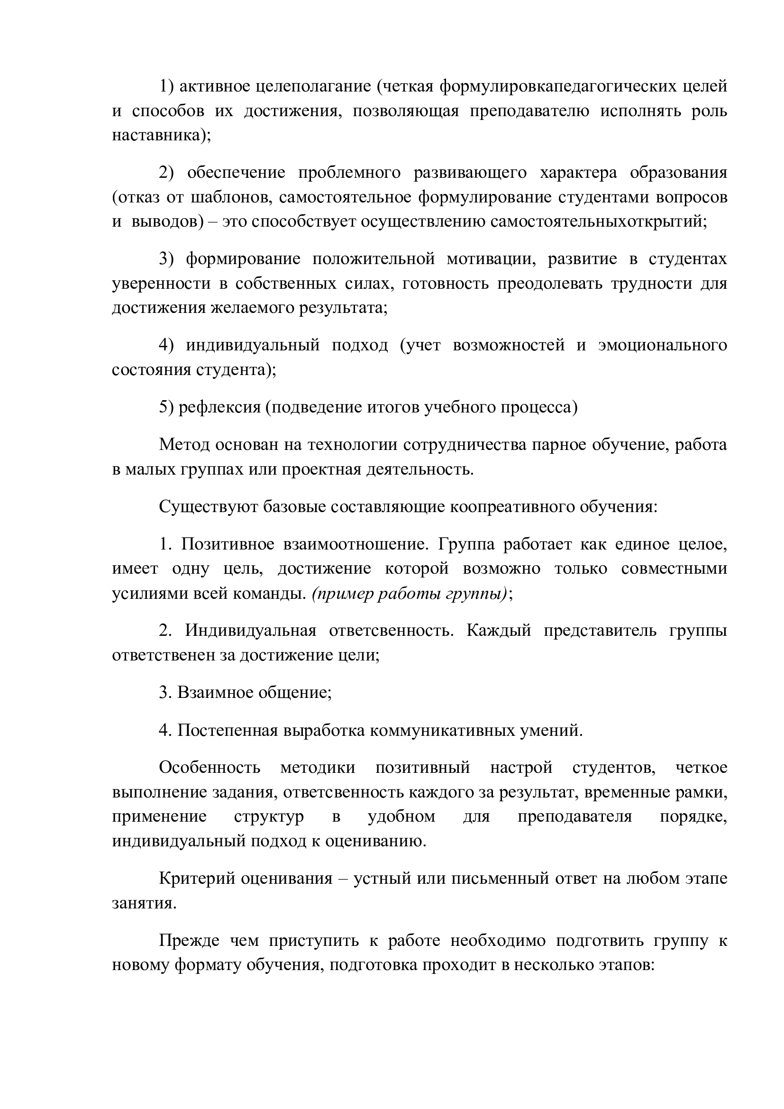
Подготовительные этапы работы
1 – ознакомительно-мотивационный
2 – диагностический
3 – подготовка учебного пространства
4 – психологическая подготовка

Slide 6
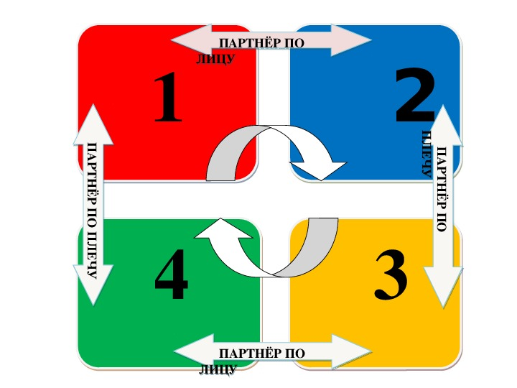
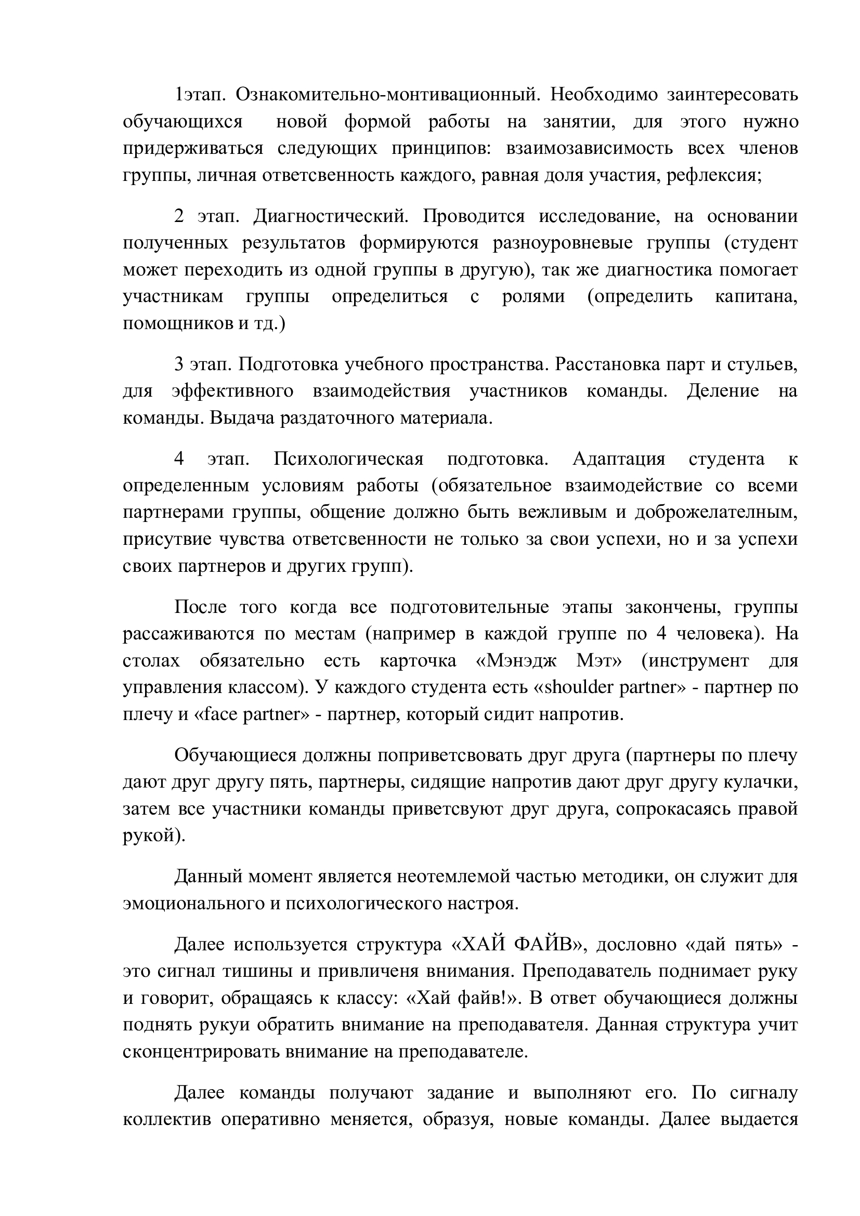
Карточка – «МЭНЭДЖ МЭТ»

Slide 7

Структура – «ХАЙ ФАЙВ»

Slide 8

Структура – «ДЖОТ ТОТС»

Slide 9
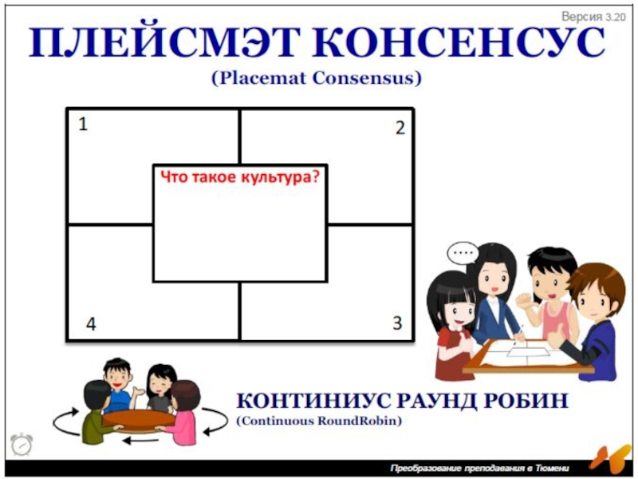
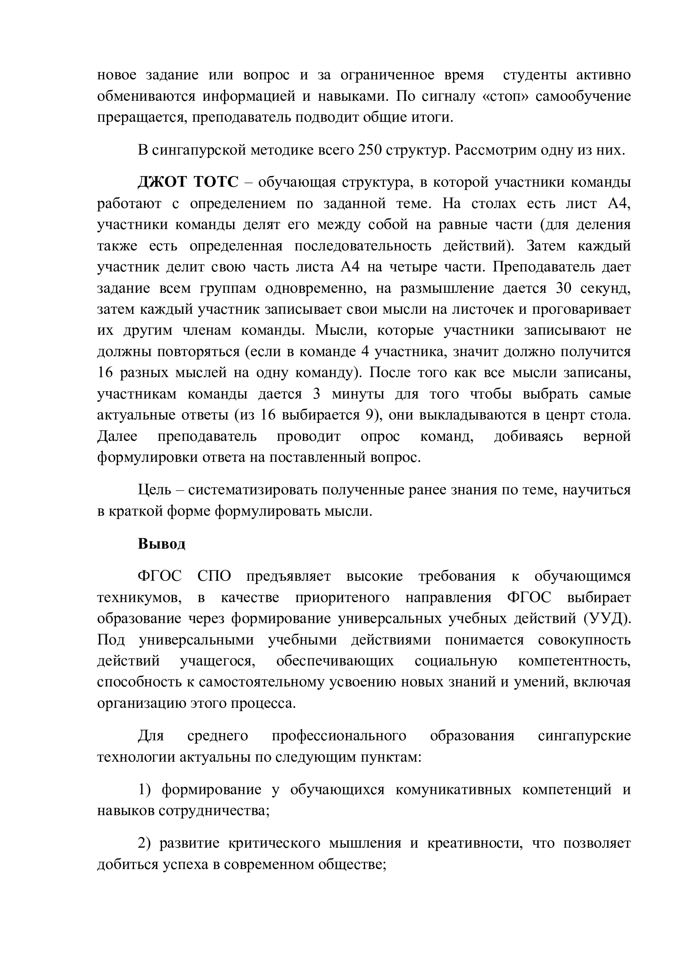
Пример задания структуры «джот тотс»
Что такое механическая передача?

Slide 10

Сингапурские технологии актуальны для СПО по следующим пунктам
Формирование коммуникативных компетенций
Развитие критического мышления
Повышение учебной мотивации

Slide 11
СПАСИБО ЗА ВНИМАНИЕ!

